Slide 1
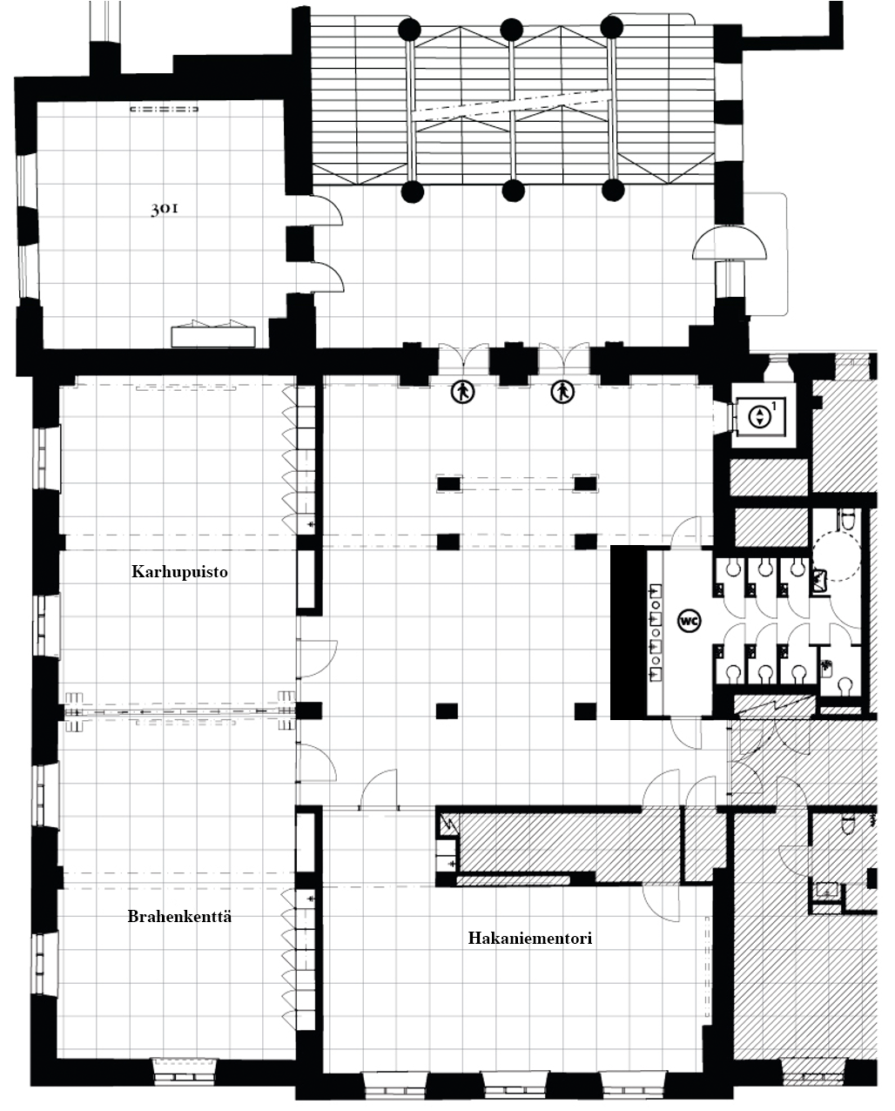
3. KERROS / FLOOR 3 1 RUUTU / SQUARE = 1 m²

Slide 2
SYMBOLIT SYMBOLS
SISÄÄNKÄYNTI / EXIT
INVA
HISSI / LIFT
WC-TILAT / TOILETS
INFO / VASTAANOTTO / RECEPTION
VAATESÄILYTYS / CLOAK ROOM
VALKOKANGAS / SCREEN
BAARI / BAR
TANSSILATTIA / DANCE FLOOR

